Slide 2
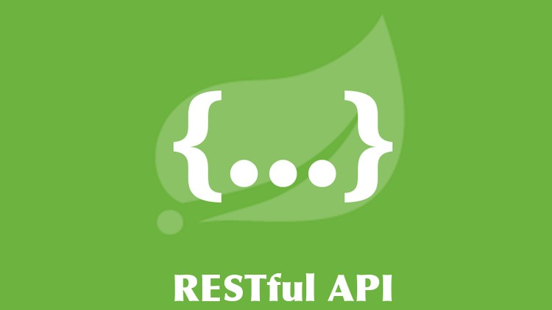
Instrutor: Anthony Samuel Sobral de Freitas
anthony.freitas@docente.senai.br

Slide 3
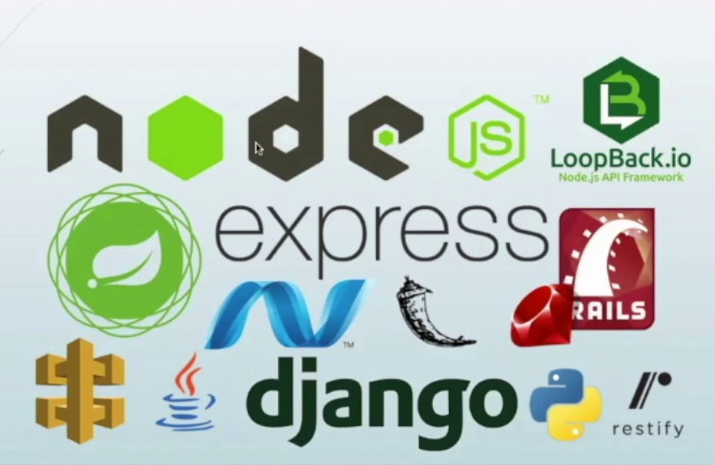

FrameWorks
O que é Framework?
Um framework é uma estrutura de software que fornece um conjunto de funcionalidades genéricas que podem ser modificadas pelo programador para atender necessidades específicas.
Ele é projetado para facilitar o processo de criação de aplicativos, fornecendo uma base sólida e reutilizável.
Com um framework, é possível construir sites, aplicativos e softwares a partir de um esqueleto pré-definido, alterando apenas demais particularidades.

Slide 4
FrameWorks
O que é Framework?
Os frameworks podem ser front-end ou back-end.
Eles são desenvolvidos a partir de diferentes linguagens de programação e, na hora de escolher um framework, é necessário estar de acordo com a sua linguagem nativa, ou a comunicação entre ele e a sua aplicação não ocorrerá.
As vantagens de utilizar um framework são inúmeras, desde uma maior otimização de tempo até o impacto positivo em todos os setores de uma companhia, uma vez que o tempo dos profissionais gastos em códigos reescritos pode ser voltado à inovação.

Slide 5
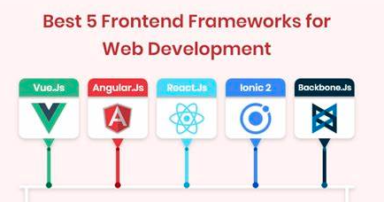
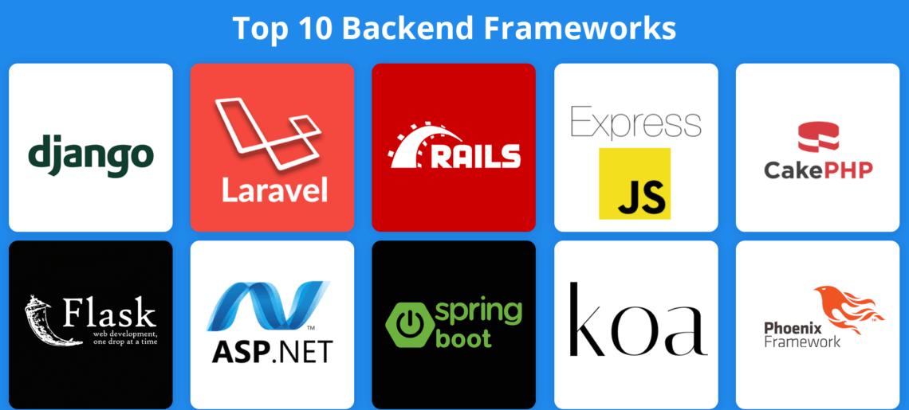
FrameWorks
Frameworks Front-End
Os frameworks front-end são bibliotecas de estilos e componentes pré-construídos que garantem a consistência visual em todas as páginas de um site.
Eles são usados para transformar dados em uma interface gráfica por meio de linguagens de programação como CSS, HTML e JavaScript.
Os frameworks front-end são responsáveis pela programação da parte visível de um aplicativo ou sistema web.
Frameworks Back-End
Um framework back-end é uma estrutura de software que ajuda os desenvolvedores a criar aplicativos de forma mais rápida e padronizada.
Ele fornece uma base para os desenvolvedores criarem aplicativos de forma mais eficiente, economizando tempo e esforço.

Slide 6
Quais são os frameworks mais utilizados?
De acordo com uma pesquisa realizada em 2023, o Node.js é o framework mais utilizado pelos desenvolvedores de software em todo o mundo, com cerca de 42,7% dos entrevistados relatando o uso dele.
O segundo lugar é ocupado pelo React.js, com 40,6% dos entrevistados relatando o uso dele.
Além desses dois, outros frameworks populares incluem jQuery, Express, Angular, Next.js, ASP.NET CORE, Vue.js, WordPress, ASP.NET, Flask, Spring Boot e Django 123.
É importante lembrar que a popularidade dos frameworks pode mudar ao longo do tempo.
A escolha do framework mais adequado para um projeto específico depende de vários fatores, como a linguagem de programação utilizada, o tipo de aplicação que está sendo desenvolvida e as necessidades específicas do projeto.

Slide 7
Porque escolher o SpringBoot?
O Spring Boot é uma extensão do Spring Framework que oferece uma série de vantagens para os desenvolvedores de software. Algumas das principais vantagens do Spring Boot incluem:
Configuração rápida e segura do ambiente de desenvolvimento:
Isso significa que os desenvolvedores de software podem começar a construir aplicativos imediatamente, sem precisar gastar tempo configurando ferramentas e frameworks.
Redução do comprimento do código e simplificação do processo de desenvolvimento:
O Spring Boot utiliza anotações para facilitar a compreensão do código e configurações de boilerplate que copiam automaticamente partes do código para funcionalidades repetidas.

Slide 8
Porque escolher o SpringBoot?
O Spring Boot é uma extensão do Spring Framework que oferece uma série de vantagens para os desenvolvedores de software. Algumas das principais vantagens do Spring Boot incluem:
Facilitação da criação e teste de aplicativos baseados em Java:
O Spring Boot fornece uma configuração padrão para testes de unidade e integração.
Suporte a várias linguagens de programação:
O Spring Boot pode ser usado para construir soluções digitais robustas em Java, Kotlin e Groovy.
Além dessas vantagens, o Spring Boot também é mais simples de configurar e mais rápido de iniciar do que o Spring Framework tradicional, o que o torna uma escolha popular entre os desenvolvedores de software.
No entanto, é importante lembrar que a escolha do framework mais adequado para um projeto específico depende de vários fatores, como a linguagem de programação utilizada, o tipo de aplicação que está sendo desenvolvida e as necessidades específicas do projeto.

Slide 9
Porque escolher o SpringBoot?
ATENÇÃO: O Spring Boot não cria código automaticamente, mas fornece uma série de recursos e bibliotecas que permitem que os desenvolvedores de software criem aplicativos complexos com menos esforço. Para começar a trabalhar com o Spring Boot, você pode utilizar o Spring Initializr para gerar um esqueleto de projeto com as configurações básicas já definidas.

Slide 10

SpringFramework:
O Spring Framework é composto por vários módulos, cada um dos quais fornece um conjunto específico de recursos. Alguns dos módulos mais populares incluem:
Spring Boot: Uma extensão do Spring Framework que oferece uma série de vantagens para os desenvolvedores de software, como configuração rápida e segura do ambiente de desenvolvimento, redução do comprimento do código e simplificação do processo de desenvolvimento, facilitação da criação e teste de aplicativos baseados em Java e suporte a várias linguagens de programação.
O Spring Framework é amplamente utilizado em todo o mundo e é considerado um dos frameworks mais populares para o desenvolvimento de aplicativos Java. Ele é conhecido por sua facilidade de uso, modularidade e flexibilidade, e é frequentemente usado para construir aplicativos da web, aplicativos móveis e aplicativos empresariais
Spring Data: módulo que fornece uma abstração de alto nível para o acesso a dados em bancos de dados relacionais e não relacionais.

Slide 11
SpringFramework:
O Spring Framework é composto por vários módulos, cada um dos quais fornece um conjunto específico de recursos. Alguns dos módulos mais populares incluem:
Spring Security: módulo que fornece recursos de segurança para aplicativos baseados em Spring.
Spring Web: módulo que fornece recursos para a criação de aplicativos da web baseados em Spring.
Spring Cloud: módulo que fornece recursos para a criação de aplicativos em nuvem baseados em Spring.
Spring Batch: Um módulo que fornece recursos para a criação de aplicativos de processamento em lote baseados em Spring.
Spring Integration: Um módulo que fornece recursos para a criação de aplicativos de integração baseados em Spring.
Além desses módulos, existem muitos outros módulos disponíveis no Spring Boot.
Cada um dos quais fornece recursos específicos para diferentes tipos de aplicativos.

Slide 12
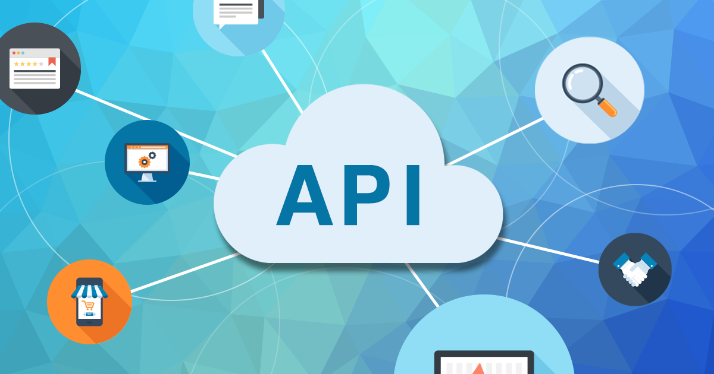
API: Application Programming Interface
Representa um conjunto de rotinas e padrões estabelecidos e documentados para que uma determinada aplicação de software tenha autorização para utilizar as funcionalidades oferecidas por essa aplicação, sem precisar conhecer as anuências dessa implementação.
Isso garante segurança de código e, principalmente, das regras de negócio do software e a interoperabilidade entre aplicações, em que essa comunicação ocorra utilizando as requisições HTTP responsáveis pelas operações de manipulação de dados.
Existem plugins que acessam páginas de redes sociais para tornar a interação com o conteúdo mais atrativa e interativa.
As redes sociais disponibilizam um token com prévia autorização para que esses sites consigam interagir de forma assíncrona.

Slide 13
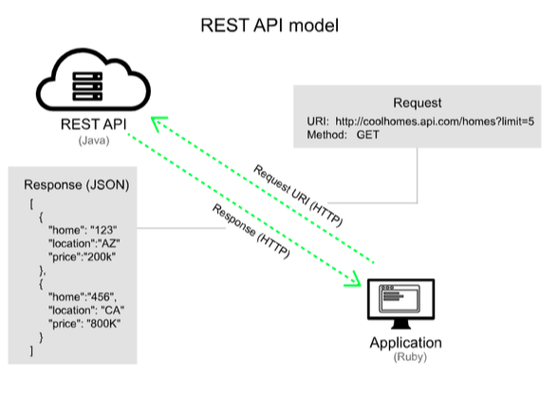
API: Application Programming Interface
Representa um conjunto de rotinas e padrões estabelecidos e documentados para que uma determinada aplicação de software tenha autorização para utilizar as funcionalidades oferecidas por essa aplicação, sem precisar conhecer as anuências dessa implementação.
Isso garante segurança de código e, principalmente, das regras de negócio do software e a interoperabilidade entre aplicações, em que essa comunicação ocorra utilizando as requisições HTTP responsáveis pelas operações de manipulação de dados.
Existem plugins que acessam páginas de redes sociais para tornar a interação com o conteúdo mais atrativa e interativa.
As redes sociais disponibilizam um token com prévia autorização para que esses sites consigam interagir de forma assíncrona.

Slide 14

Desenvolvimento de API Restful
Vamos desenvolver nosso projeto usando:
SpringTool
Spring web
Spring Data JPA
VS Code
Postman /Insomnia
H2 Database
Documentação:
https://spring.io/projects/spring-boot
Para criar nossa base, utilizaremos o site:
https://start.spring.io/
Criando um serviço Web Restful
https://spring.io/guides/gs/rest-service/

Slide 15
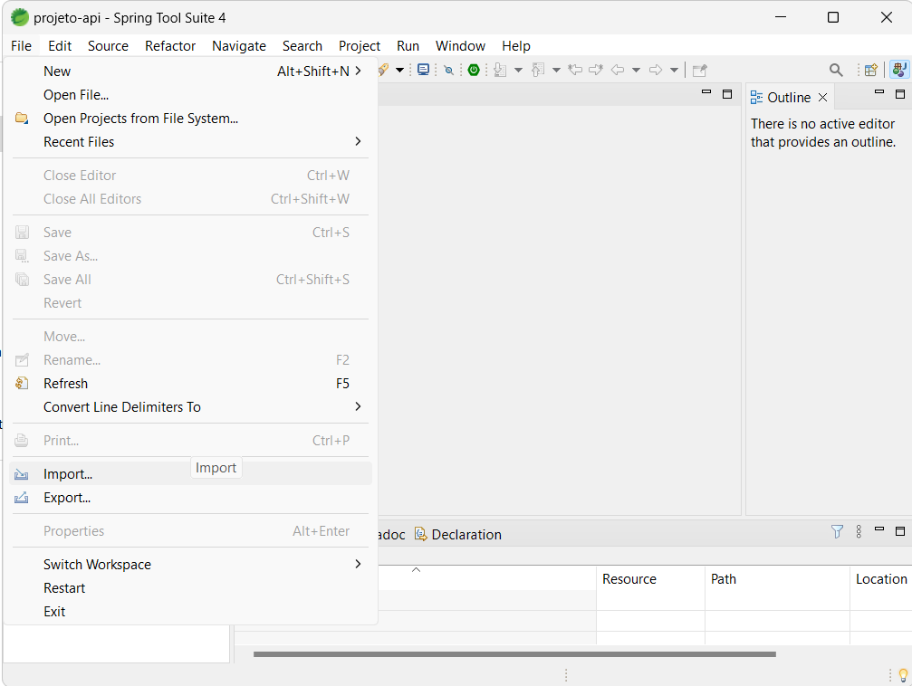
Lembrando a aula anterior...
Após gerar o projeto através do spring initializr (https://start.spring.io/) e descompactá-lo, iremos importar o projeto.

Slide 16
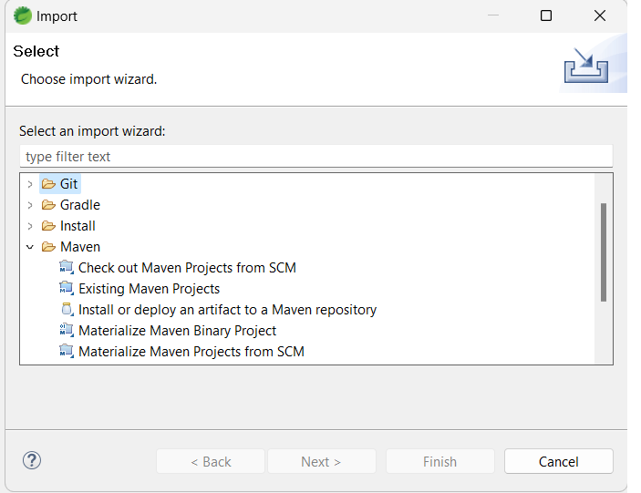
Clicar em "Maven" / "Existing Maven Projects" e então, "Next"

Slide 17
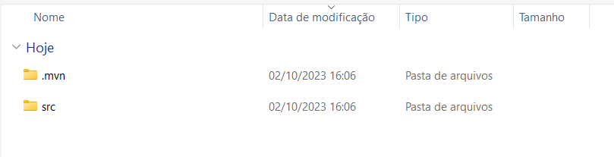
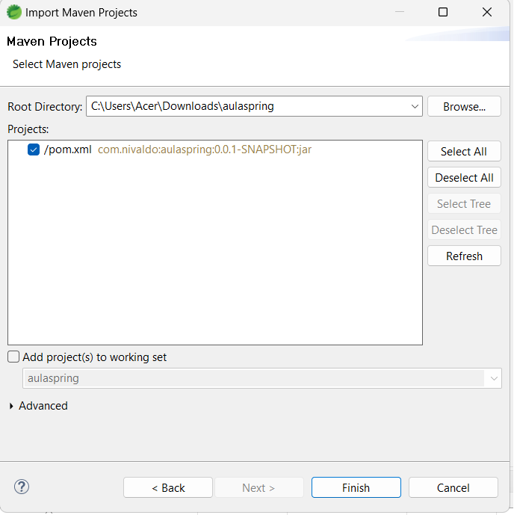
Clique em "Browse..." e selecione a pasta em que você descompactou o projeto gerado. Por fim, clique em "Finish"
2. Atenção os arquivos dentro da pasta selecionada deve se parecer com essa:

Slide 18
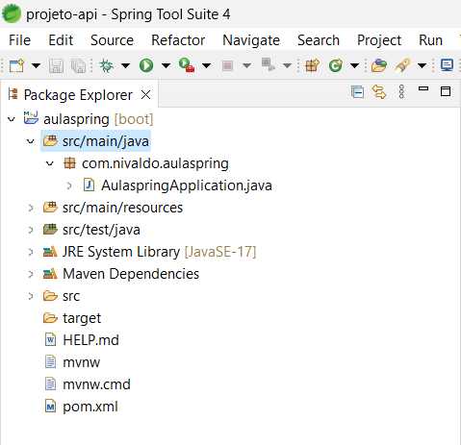
Com o projeto aberto, podemos iniciar a criação da API
É sempre importante manter o projeto organizado. Para isso, vamos separar nosso projeto em diferentes pacotes.
Abra a pasta src/main/java

Slide 19
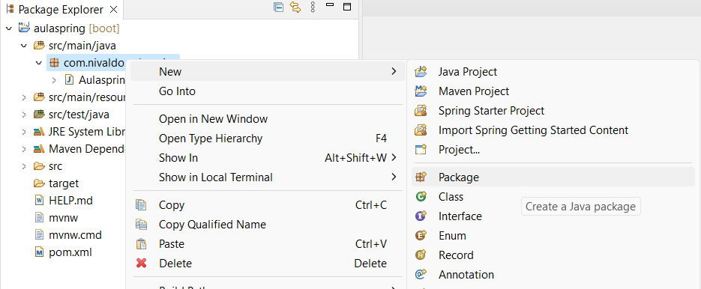
Repare que temos apenas o pacote inicial que o spring initializr gerou pra gente, no meu caso: com.nivaldo.aulaspring
Clique com o botão direito do mouse nesse pacote > New > Package para criar um novo pacote

Slide 20
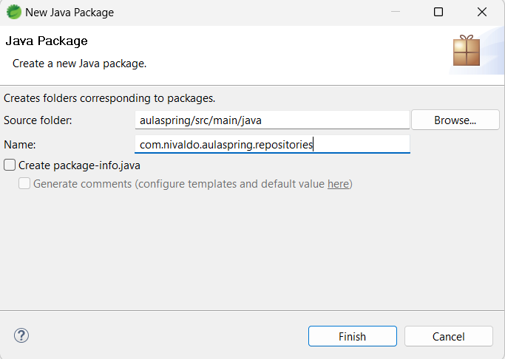
Ao abrir essa janela, no campo "Name" teremos escrito apenas o nome do pacote inicial (com.nivaldo.aulaspring) Nós iremos escrever ".repositories". E por fim, "Finish"
*Não esqueça de colocar o ponto na frente do nome do pacote

Slide 21
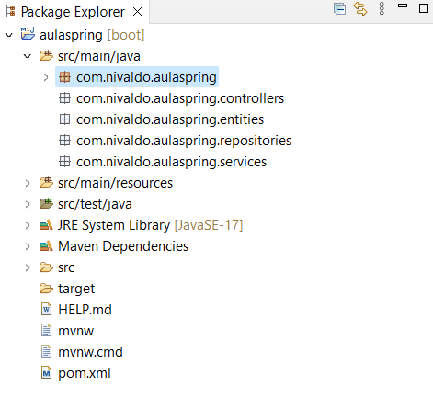
Repita os mesmos passos até o seu projeto ficar parecido com esse:
No fim, devemos ter 4 novos pacotes:
Controllers
Repositories
Services
Entities

Slide 22
Entities
Dentro do pacote "entities" é onde teremos classes que representam as entidades/tabelas do nosso banco de dados.
Para isso, usaremos as annotations do Spring Data JPA, que fará a ligação entre a classe e uma tabela com o mesmo nome no banco de dados.

Slide 23
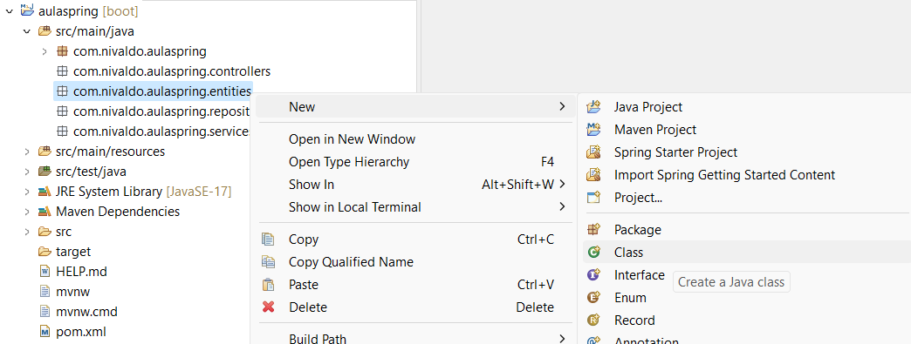
Clique com o botão direito no pacote "entities" > New > Class

Slide 24
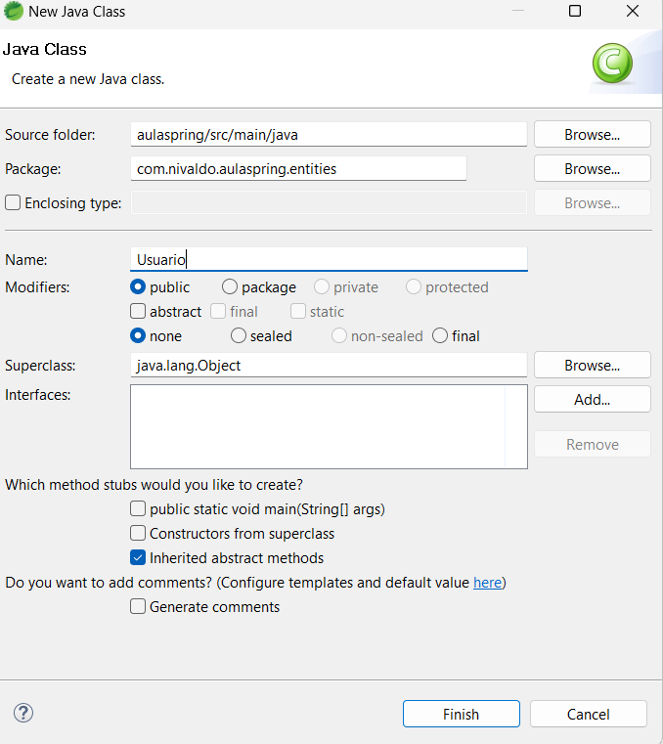
Ao abrir essa janela, digite o nome da classe no campo "Name"
*Atenção para seguir o padrão de nomenclatura de classes. Escreva o nome das classes iniciando com letra maiúscula

Slide 25
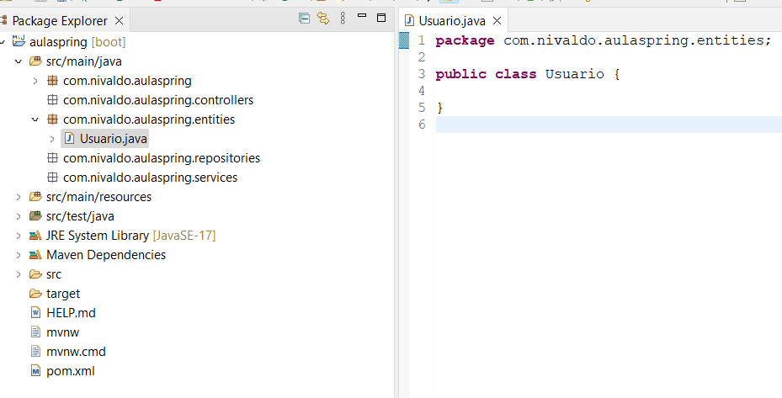
Ao criar a classe, confirme se está no pacote correto. No meu caso "package com.nivaldo.aulaspring.entities;"

Slide 26
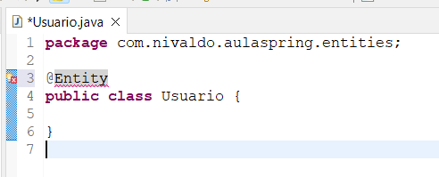
@Annotations
Para mapear a classe, atributos e métodos para que o Spring Data JPA consiga ler, usaremos as anotações (annotations).
A anotação @Entity é a que irá dizer que será uma entidade do banco de dados

Slide 27
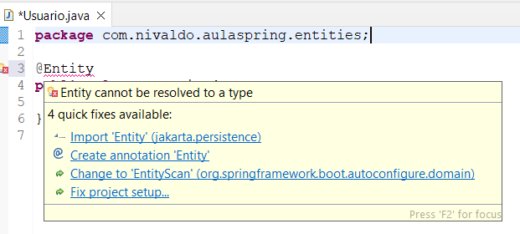
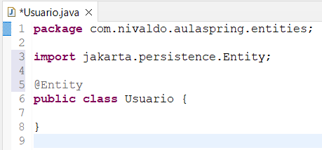
Repare que a princípio a anotação ficará sublinhada de vermelho reclamando que há algo de errado.
E tem mesmo... Nós ainda não fizemos o import.
Ao deixar o mouse em cima da annotation, repare que vai aparecer um pop-up e nele deve ter "Import 'Entity' (jakarta.persistence)". Ao clicar para importar, veja como deve ficar a classe depois:
ANTES
DEPOIS

Slide 28
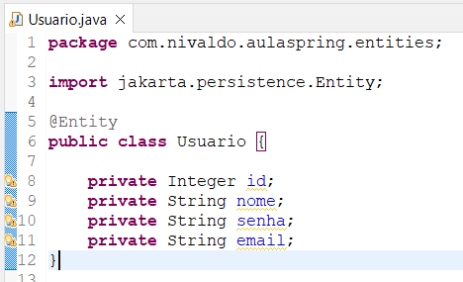
As tabelas no banco de dados possuem campos que serão representados pelos atributos da classe.
Repare na palavra reservada "private"
Com essa palavra reservada, iremos fazer o encapsulamento, deixando os atributos id, nome, senha e email visíveis apenas para a classe Usuario
Leia mais sobre encapsulamento: https://www.locaweb.com.br/blog/temas/codigo-aberto/o-que-e-encapsulamento/

Slide 29
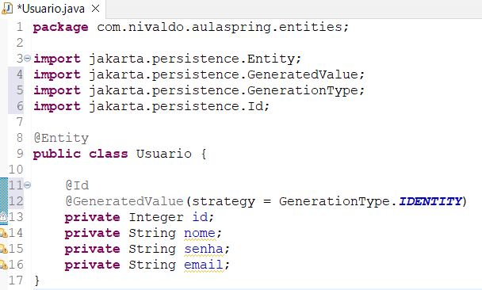
No banco de dados, precisamos ter uma chave primária, que será o identificador único de uma entidade. O Spring Data JPA precisa saber qual será essa chave primária (PK).
Para isso, podemos usar a annotation @Id.
Em conjunto, usaremos também: @GeneratedValue(strategy = GenerationType.IDENTITY) - Essa annotation não vai permitir que salve um id repetido, ele irá iterar um número. Por exemplo: ao salvar o primeiro usuário com id – 1, o próximo irá, automaticamente, possuir o id – 2
Dica: no Spring Tool Suite 4, podemos fazer a importação de várias dependências pressionando CTRL + SHIFT + O

Slide 30
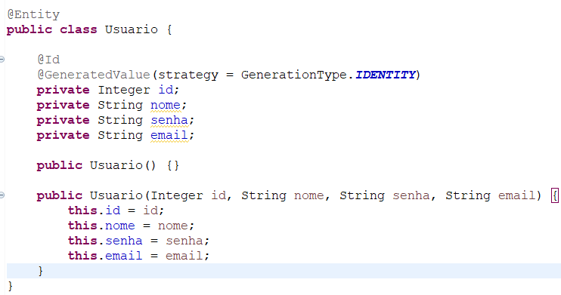
Vamos escrever os construtores da classe Usuario. É através desse construtor que a classe será instanciada e salva no banco de dados.
O Hibernate é um dos ORM mais populares em Java. Ele facilita a nossa vida na hora de persistir objetos Java em um banco de dados relacional.
Para atender os requisitos do Hibernate, é uma prática recomendada criar um construtor vazio para garantir a compatibilidade e facilitar a manipulação de objetos.
Construtor vazio

Slide 31

O Hibernate é um framework de mapeamento objeto-relacional, também chamado de ORM, para Java. Porém, também é utilizado para .NET com o nome de NHibernate.
ORM
ORM (Object Relational Mapping, ou Mapeamento Objeto Relacional em português) é uma técnica de programação que visa facilitar a comunicação entre bancos de dados relacionais e linguagens de programação orientadas a objetos, como Java, Python e JavaScript

Slide 32
O que é o "this" que está no construtor?
A palavra "this" significa que você está se referindo a algum atributo da própria classe e não necessariamente ao parâmetro passado no construtor.
Repare nas cores:
Dentro da caixa vermelha temos tudo que está escrito com a palavra "this" e os atributos, já que fazem o mesmo papel.
Dentro da caixa verde temos os parâmetros do construtor e os valores, que também fazem o mesmo papel.

Slide 33
Getters e Setters
Como poderemos buscar/alterar atributos de um objeto se realizamos o encapsulamento e agora eles estão privados? Através dos getters e setters!
Nada mais são que métodos que retornam (getters) e que define/atualiza (setters) valores de um atributo.
O padrão é: para cada atributo, teremos um método getter e setter e a sua nomenclatura será getNomeDoAtributo e setNomeDoAtributo

Slide 34
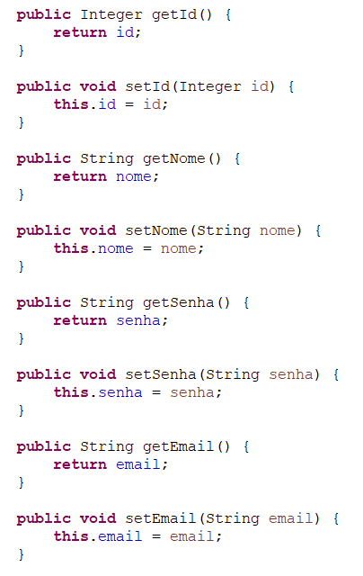
Os métodos getters e setters serão escritos dessa forma:

Slide 35
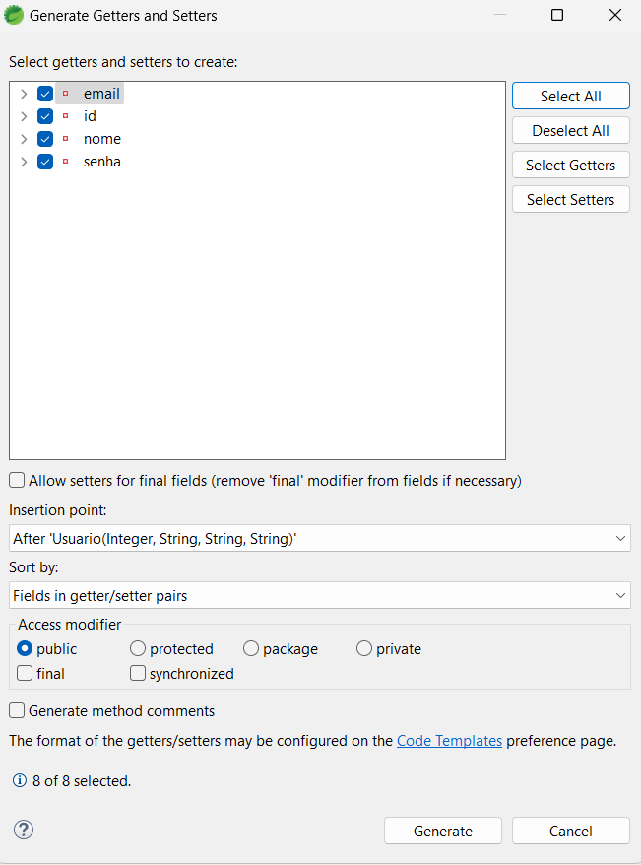
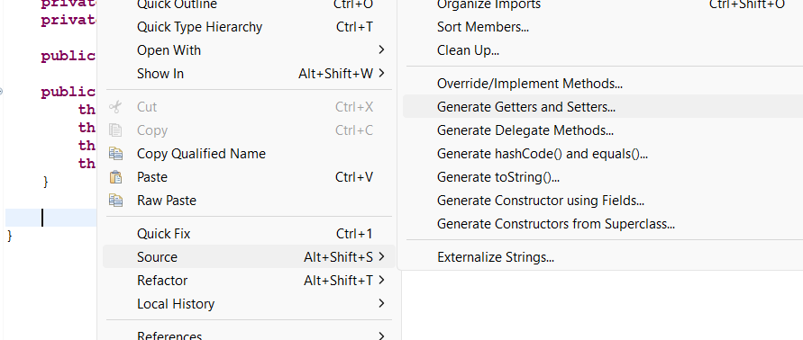
Dica: No caso do Spring Tool Suite 4, dentro de uma parte vazia da classe, aperte com o botão direito, procure por "Source" e depois "Generate Getters and Setters"
Depois selecione todos os campos e aperte em "Generate"
*Primeiro tente escrever na mão para fixar a ideia, depois use esse atalho

Slide 36
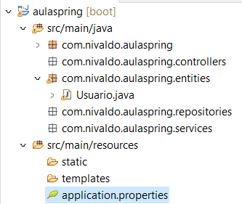
Vamos testar?
Para ter certeza que fizemos tudo certo até aqui, vamos configurar nosso banco de dados H2 e subir a aplicação.
Abra a pasta "src/main/resources" e depois abra o arquivo "application.properties"

Slide 37
Insira as seguintes configurações dentro do arquivo de configuração "application.properties"
# H2 Connection
spring.datasource.url=jdbc:h2:mem:testdb
spring.datasource.username=sa
spring.datasource.password=
# H2 Client
spring.h2.console.enabled=true
spring.h2.console.path=/h2-console
# Show SQL
spring.jpa.show-sql=true
spring.jpa.properties.hibernate.format_sql=true
Para entender as configurações, leia esse artigo: https://camilacgs17.medium.com/como-configurar-e-utilizar-o-h2-no-springboot-e36c3cd378c8

Slide 38
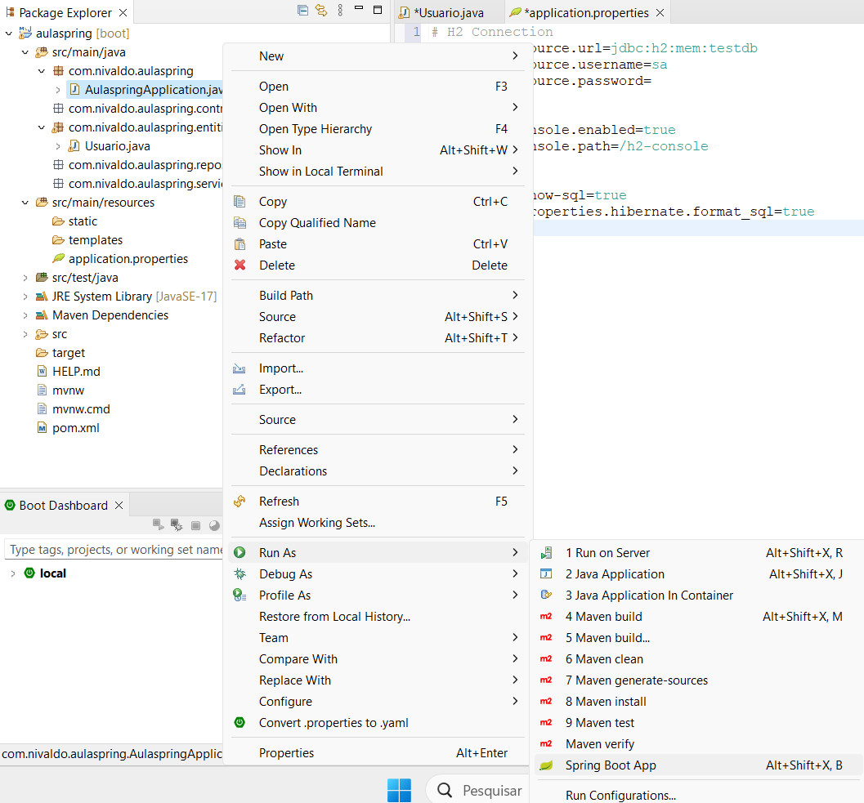
Com o banco H2 configurado, vá no pacote principal e clique com o botão direito na classe de entrada > Run As > Spring Boot App
*Atenção não se esqueça de salvar os arquivos. Pode salvar pressionando CTRL + S com o arquivo aberto

Slide 39
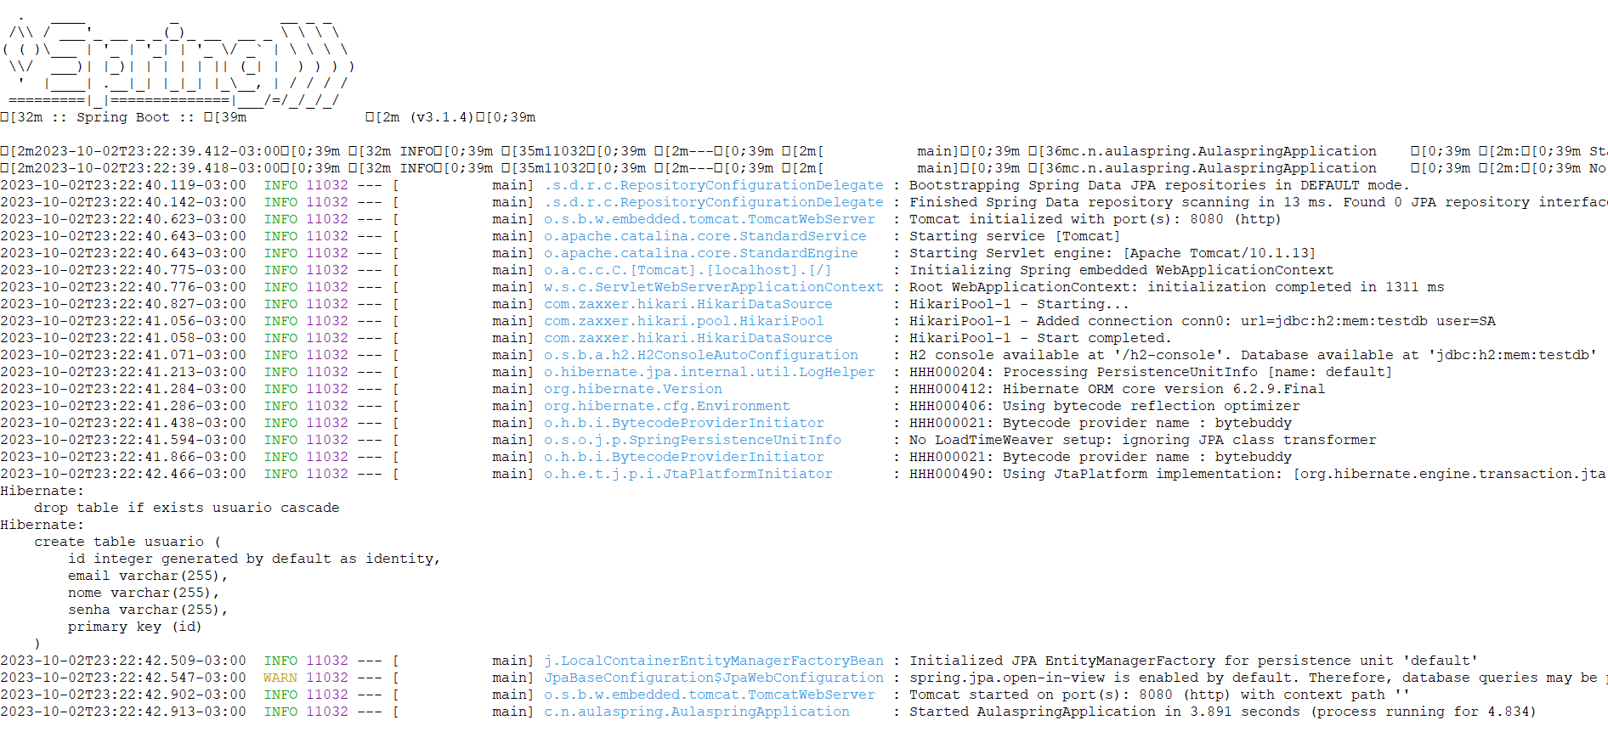
Se estiver tudo configurado da maneira certa, o console irá abrir e mostrar essas informações.
Repare inclusive na informação do Hibernate criando a nossa tabela com todas as informações que inserimos na classe

Slide 40
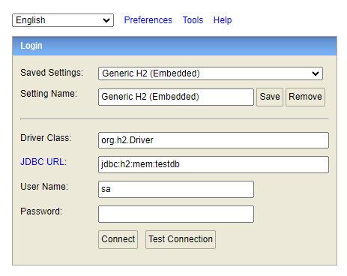
Com a aplicação rodando, abra o navegador e digite na barra de pesquisa: http://localhost:8080/h2-console
Deverá encontrar essa tela:
Verifique se JDBC URL, User Name e Password estão preenchidos da mesma forma que está configurado no arquivo application.properties
E então aperte em "Connect"

Slide 41
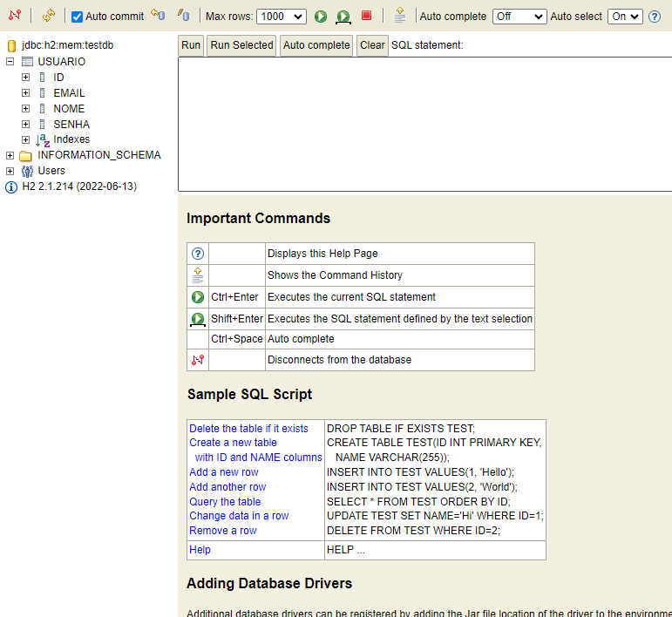
Veja que deu tudo certo! A nossa classe foi transformada em uma entidade do banco de dados e cada atributo representa um campo

Slide 42
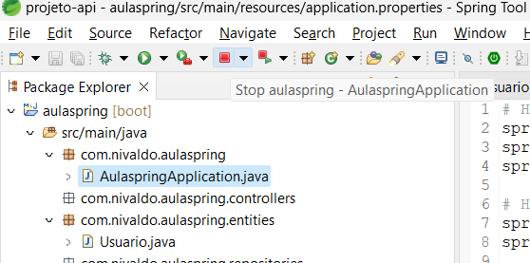
Voltando para o Spring Tool Suite 4, podemos dar stop na aplicação para continuar a desenvolver o nosso projeto

Slide 43


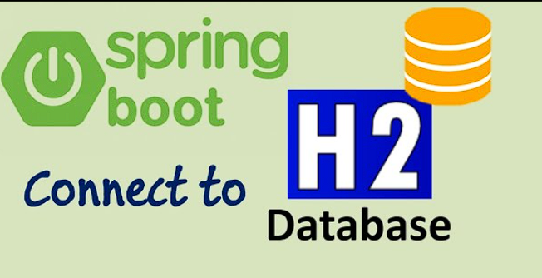
Vamos continuar nosso projeto no material da aula 03. Até lá!!

Slide 44
Link para o material

Slide 45
Perguntas​
?​
anthony.freitas@docente.senai.br

